Slide 1
TRƯỜNG TIỂU HỌC ĐÔNG XUÂN
Toán - Lớp 4c
LuyÖn tËp (trang 46)
Gi¸o viªn : Huúnh ThÞ Hßa

Slide 2
Khëi ®éng

Slide 3
Toán
Tìm hai số khi biết tổng và hiệu của hai số đó

Slide 4
Bài toán: Tổng của hai số là 70. Hiệu của hai số là 10. Tìm hai số đó.
?
Tóm tắt:
Số lớn:
Số bé :
10
70
?
Cách 1:
Bài giải
Hai lần số bé là:
70 - 10 = 60
Số bé là:
60 : 2 = 30
Số lớn là:
30 + 10 = 40
Số bé = ( 70 – 10 ) : 2 = 30
Tổng
Hiệu
Số bé = (Tổng – Hiệu) : 2
Đáp số: Số bé: 30
Số lớn: 40

Slide 5
Bài toán: Tổng của hai số là 70. Hiệu của hai số là 10. Tìm hai số đó.
?
Tóm tắt:
Số lớn:
10
70
Số bé:
?
10
Cách 2:
Bài giải
Hai lần số lớn là:
70 +10 = 80
Số lớn là:
80 : 2 = 40
Số bé là:
40 - 10 = 30
Đáp số: Số lớn: 40 Số bé: 30
Số lớn = ( 70 + 10 ) : 2 = 40
Số lớn = (Tổng + Hiệu) : 2

Slide 6
?
Số lớn:
Tóm tắt:
70
Số bé :
10
?
Cách 1
Cách 2
Bài giải Hai lần số bé là:
70 – 10 = 60 Số bé là: 60 : 2 = 30
Số lớn là: 30 + 10 = 40 Đáp số: Số lớn: 40 Số bé: 30
Bài giải Hai lần số lớn là: 70 +10 = 80 Số lớn là: 80 : 2 = 40 Số bé là: 40 - 10 = 30 Đáp số: Số lớn: 40 Số bé: 30
Số bé = (Tổng – Hiệu) : 2
Số lớn = (Tổng + Hiệu) : 2

Slide 7
Muốn tìm số bé ta làm thế nào?
Muốn tìm số bé ta lấy tổng trừ hiệu, rồi sau đó chia cho 2.
Số bé = (Tổng – Hiệu) : 2
Muốn tìm số lớn ta lấy tổng cộng hiệu, rồi sau đó chia cho 2.
Muốn tìm số lớn ta làm thế nào?
Số lớn = (Tổng + Hiệu) : 2

Slide 8
Các bước giải bài toán
Bước 1: Xác định đối tượng nào là số bé, đối tượng nào là số lớn để vẽ sơ đồ.
Bước 2: Vẽ sơ đồ
Bước 3: Áp dụng công thức để tìm hai số:
Cách 1: Tìm số lớn trước.
Cách 2: Tìm số bé trước.
Số lớn = (Tổng + Hiệu) : 2
Số bé = (Tổng - Hiệu) : 2
SB = Số lớn - Hiệu
SL = Số bé + Hiệu
SB
SB = Tổng – Số lớn
SL
SL = Tổng – Số bé
SB = (Tổng – Hiệu) : 2
SL = (Tổng + Hiệu) : 2

Slide 9
VËn dông – th­ùc hµnh

Slide 10
Bài 1: Tuổi bố và tuổi con cộng lại được 58 tuổi. Bố hơn con 38 tuổi. Hỏi bố bao nhiêu tuổi, con bao nhiêu tuổi ?
Tóm tắt
?
Tuổi bố:
58 tuổi
Tuổi con:
38 tuổi
?
Bài giải
Cách 1:
Cách 2:
Tuổi của bố là:
( 58 + 38 ) : 2 = 48 (tuổi)
Tuổi của con là:
48 - 38 = 10 (tuổi)
Đáp số: Bố: 48 tuổi Con: 10 tuổi
Tuổi của con là:
( 58 - 38 ) : 2 = 10 (tuổi)
Tuổi của bố là:
10 + 38 = 48 (tuổi)
Đáp số: Bố: 48 tuổi Con: 10 tuổi

Slide 11
Bài tập 2: Một lớp học có 28 học sinh. Số học sinh trai nhiều hơn số học sinh gái là 4 em. Hỏi lớp học đó có bao nhiêu học sinh trai, bao nhiêu học sinh gái?
? em
Tóm tắt:
Học sinh trai :
Học sinh gái :
4 em
28 em
? em
Cách 1
Bài giải
Số học sinh gái là:
( 28 – 4) : 2 = 12 (em)
Số học sinh trai là:
12 + 4 = 16 (em)
Đáp số: 16 học sinh trai 12 học sinh gái
Bài giải
Số học sinh trai là:
(28 + 4 ) : 2 = 16 (em)
Số học sinh gái là:
16 - 4 = 12 (em)
Đáp số: 16 học sinh trai 12 học sinh gái
Cách 2

Slide 12
Bài 3: Cả hai lớp 4A và 4B trồng được 600 cây. Lớp 4A trồng được ít hơn lớp 4B là 50 cây. Hỏi mỗi lớp trồng được bao nhiêu cây ?
Tóm tắt
?cây
Lớp 4B trồng:
600 cây
Lớp 4A trồng:
50 cây
? cây

Slide 13
Tóm tắt
?cây
Lớp 4B trồng:
600 cây
Lớp 4A trồng:
50 cây
? cây
Bài giải
Số cây lớp 4 B trồng được là:
( 600 + 50) : 2 = 325 (cây)
Số cây lớp 4 A trồng được là:
325 – 50 = 275 (cây)
Đáp số: 4A: 275 cây
4B: 325 cây
Bài giải
Số cây lớp 4 A trồng được là:
( 600 – 50) : 2 = 275 (cây)
Số cây lớp 4 B trồng được là:
275 + 50 = 325 (cây)
Đáp số: 4A: 275 cây
4B: 325 cây

Slide 14
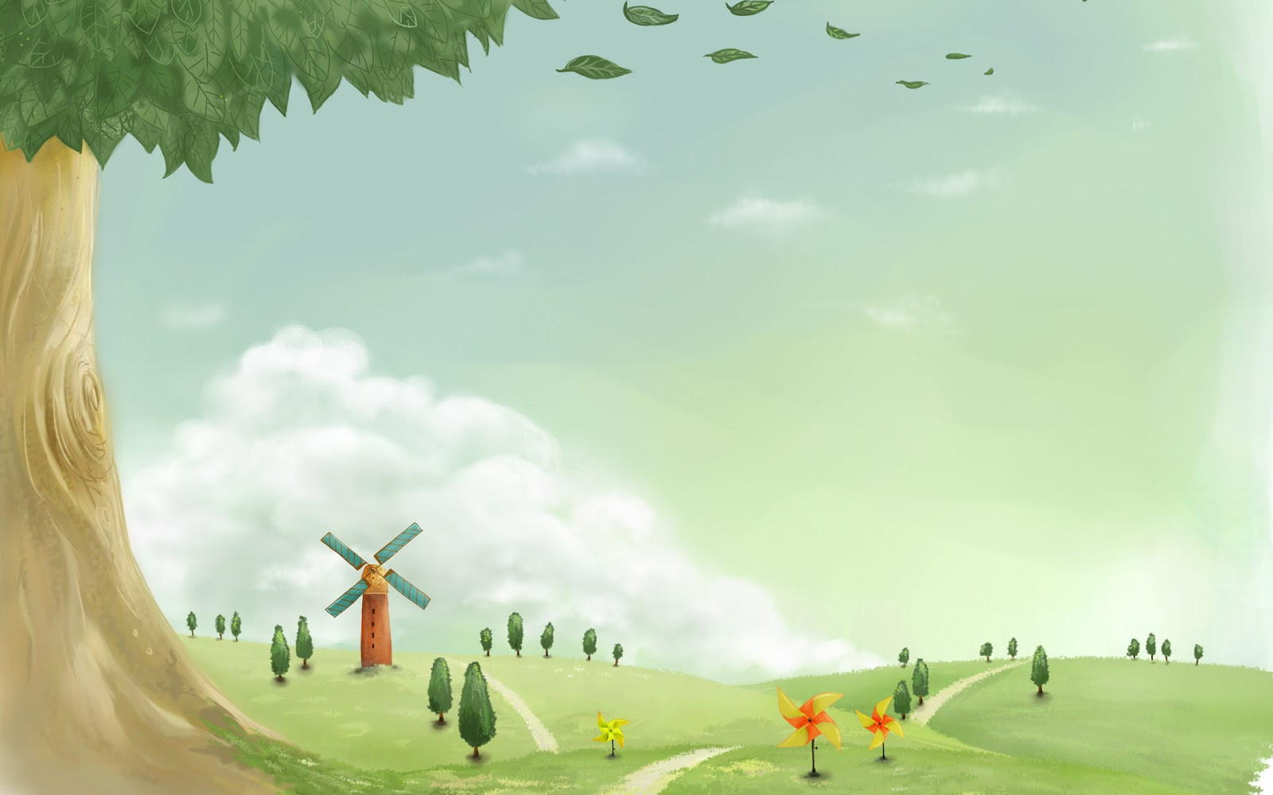
CẢM ƠN VÌ CÁC CON
ĐÃ RẤT TÍCH CỰC TRONG TIẾT HỌC.
CHÚC CÁC CON MỘT NGÀY TRÀN ĐẦY NĂNG LƯỢNG
VÀ BÌNH AN TRONG MÙA DỊCH COVID!
Gi¸o viªn : Huúnh ThÞ Hßa

